Slide 1
Tugas Basis Data
Abdan Hafidz - 5054231021

Slide 2
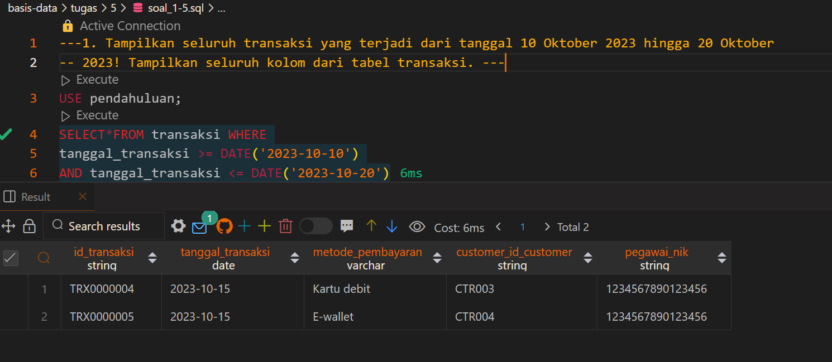
No.1
Notes:
Contohnya Bahasa Indonesia lebih singkat disbanding Bahasa Inggris

Slide 3
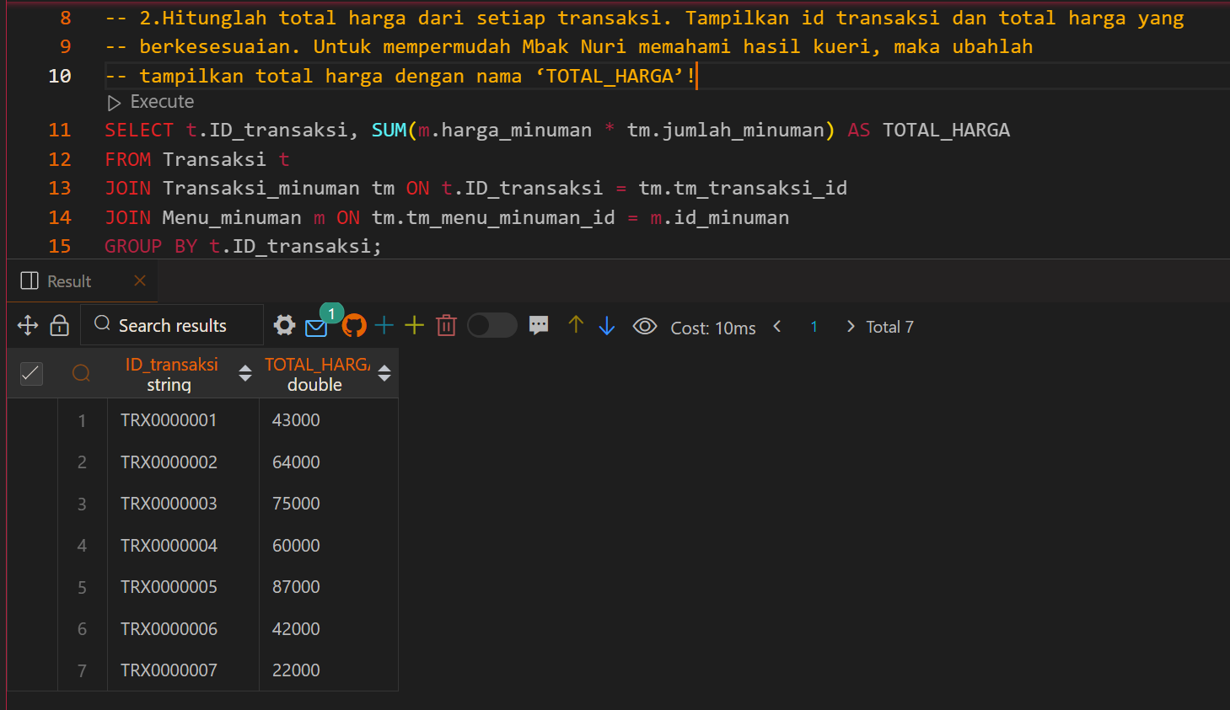
No.2
Notes:
Contohnya Bahasa Indonesia lebih singkat disbanding Bahasa Inggris

Slide 4
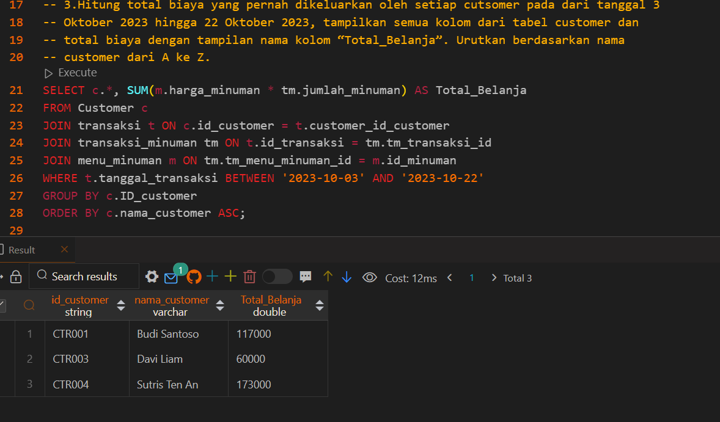
No.3
Notes:
Contohnya Bahasa Indonesia lebih singkat disbanding Bahasa Inggris

Slide 5
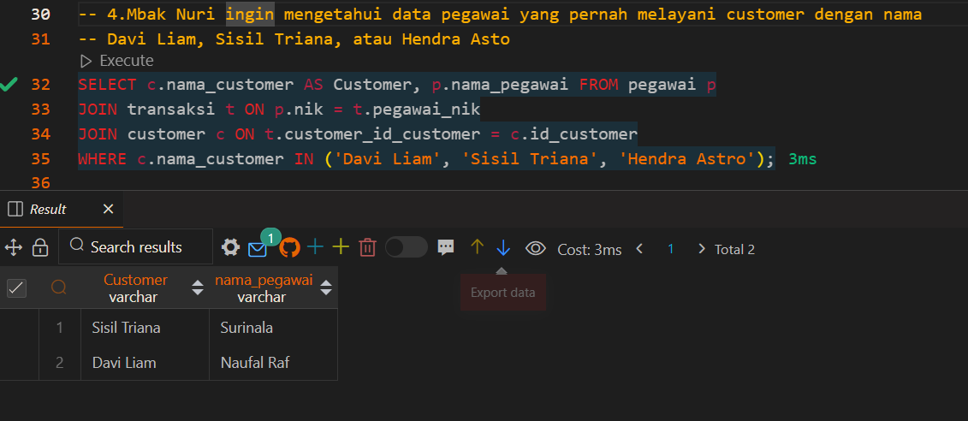
No.4
Notes:
Contohnya Bahasa Indonesia lebih singkat disbanding Bahasa Inggris

Slide 6
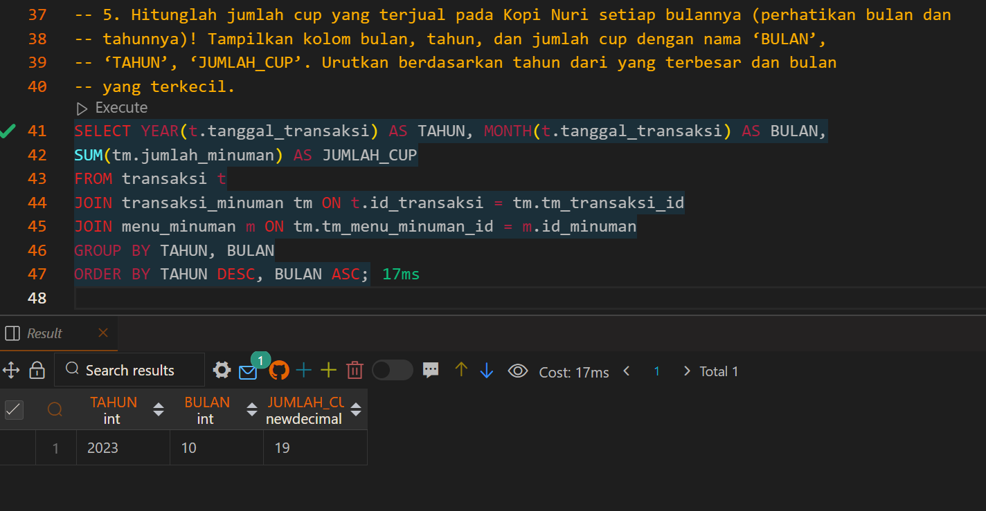
No.5
Notes:
Contohnya Bahasa Indonesia lebih singkat disbanding Bahasa Inggris

Slide 7
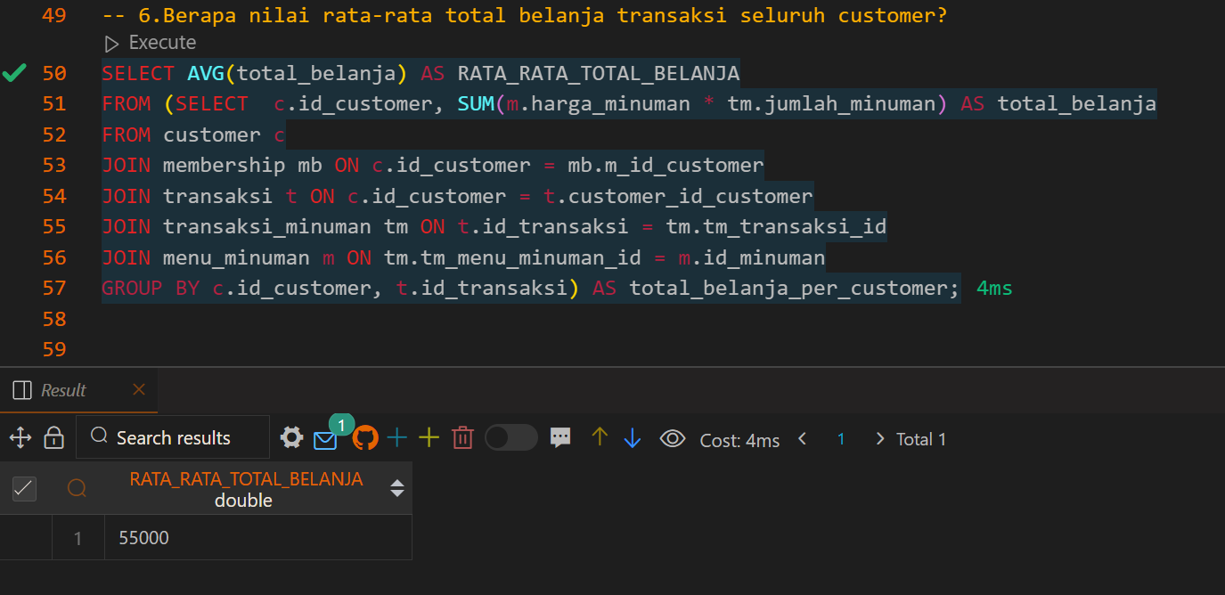
No.6
Notes:
Contohnya Bahasa Indonesia lebih singkat disbanding Bahasa Inggris

Slide 8
Terima Kasih ☺

